Slide 1

ОДЕСЬКИЙ НАЦІОНАЛЬНИЙ МЕДИЧНИЙ УНІВЕРСИТЕТ
Кафедра медицини катастроф та військової медицини
Навчальна дисципліна:
«Підготовка офіцерів запасу галузі знань «Охорона здоров’я»
Спеціальність «Медицина»
Факультет медичний, курс 2
Лекція «Медичний,біологічний і психологічний захист, забеспечення санітарного та епідемічного благополуччя населення».
ОДЕСА - 2026

Slide 2
Медичний,біологічний, і психологічний захист,забеспечення санітарного та епідемічного благополуччя населення.
Медичні засоби захисту призначені для профілактики і надання допомоги населенню, що потерпіло від надзвичайних ситуацій. За їх допомогою можна врятувати життя більшій кількості людей, повністю попередити або значно знизити розвиток уражень, підвищити стійкість організму людини до протидії ураженню радіоактивними отруйними речовинами і бактеріальними засобами.
Для профілактики ураження НХР та надання першої медичної допомоги у надзвичайних ситуаціях використовуються табельні засоби – індивідуальна аптечка АІ-2 (та її аналоги), індивідуальний протихімічний пакет ІПП-8 та індивідуальний перев’язувальний пакет ІПП.
До медичних засобів захисту належать:
1. радіозахисні препарати;
2. засоби захисту від дії отруйних речовин – антидоти;
3. протибактеріальні засоби (антибіотики, вакцини,сиворотки, тощо).
Радіозахисні препарати призначаються для профілактики уражень іонізуючими випромінюваннями і послаблення проявів променевої хвороби.
Антидоти – специфічні протиотрути; використовуються для профілактики ураження людей отруйними речовинами. У випадку їх раннього застосування досягається великий ефект.
Протибактеріальні препарати – засоби профілактики інфекційних захворювань.
Вказані вище медичні засоби захисту включаються в основному до аптечок індивідуальних (АІ). Вони містять препарати: радіозахисні – засоби № 1 і 2; засіб, що використовується при отруєнні фосфорорганічними речовинами (ФОР); засіб проти блювоти; протибактеріальні засоби № 1і №2. Передбачено також включення протибольового засобу. В АІ-2 є інструкція щодо порядку застосування медичних засобів.

Slide 3
Пакет перев’язувальний медичний випускається промисловістю трьох типів: індивідуальний звичайний, першої допомоги з однією подушечкою і першої допомоги з двома подушечками. Розрізняються вони за способом упакування, кількістю подушечок і розмірами.
Пакет перев`язувальний індивідуальний складається з бинта шириною 10 см та довжиною 7 м і двох ватно-марлевих подушок (17,5х32): 1 – кольорова нитка; 2– бинт; 3 – рухома подушечка; 5 – фіксована подушечка. Одна з подушечок пришита біля кінця нерухомо, а іншу можна рухати по бинту.
Згорнуті подушечки та бинт загорнуті у вощений папір та вкладені в герметичний чохол з прорезиненої тканини, целофану чи пергаментного паперу. У пакеті є булавка, на чохлі вказані правила користування пакетом.
Зовнішній чохол пакета, внутрішня поверхня якого стерильна, використовується для накладення стерильних пов`язок.

Slide 4
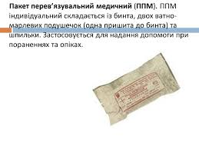
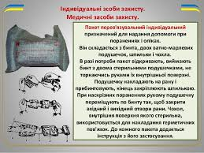

Slide 5
Аптечка індивідуальна (АІ-2) призначена для -надання самодопомоги і взаємодопомоги при пораненнях і опіках (для зняття болю),попередження або послаблення ураження РР, ОР або НХР, а також попередження інфекційним захворюванням.
У ній міститься набір медичних засобів, що розподілені по гніздах. Розмір аптечки складає: 90 × 100 × 20 мм. Маса – 130 г.
При переломах, значних ранах і опіках застосовується протибольовий засіб, він знаходиться у гнізді № 1 і у шприці-тюбику. На наш час це гніздо резервне.
Засоби для попередження отруєння фосфорорганічними ОР (антидоти) знаходиться у гнізді №2 у круглому пеналі червоного кольору. Приймають його за сигналом аварії на хімічно небезпечному об’єкті або загрозі хімічного зараження – 1 таблетку. Після цього одразу ж одягають протигаз. При появі і наростанні ознак отруєння слід прийняти ще одну таблетку. Повторно приймати препарат рекомендується не раніше ніж, через 5-6 годин.
Протибактеріальний засіб №2 знаходиться у гнізді № 3 у великому круглому пеналі без пофарбування. Використовувати його слід при шлунково-кишкових розладах, що виникають після опромінення. У першу добу приймають 7 таблеток (за один прийом), а у наступні дві доби по 4 таблетки.

Slide 6
Радіозахисний засіб №1 знаходиться у гнізді № 4 у двох восьмигранних пеналах рожевого кольору. Цей препарат приймається за сигналом „Аварія на АЕС” і „Загроза радіоактивного зараження” по 6 таблеток за 30-40 хвилин до входу на територію, заражену радіоактивними речовинами або одразу ж по отриманні розпорядження управління (відділу) з питань надзвичайних ситуацій та цивільного захисту населення (штабу ЦО). Якщо тривалість перебування на території, зараженій радіоактивними речовинами, перевищує 55 годин, прийняти вміст ще одного пеналу (6 таблеток),тому що тривалість дії ліків – 5-6 діб.
Радіоактивний засіб №2 знаходиться у гнізді № 6 у чотирьохгранному пеналі білого кольору. Приймати його треба по одній таблетці щоденно протягом 10 днів після випадання радіоактивних опадів при умові вживання в їжу свіжого молока. У першу чергу препарат давати дітям.
Засіб проти блювоти знаходиться у гнізді №7 у круглому пеналі голубого кольору. Одразу ж після опромінення, а також при появі нудоти, після ударів голови рекомендується приймати по одній таблетці через 3-4 години.
У деяких випадках знадобиться приймати одночасно декілька медичних засобів. Так, при перших ознаках гострої променевої хвороби окрім профілактичного прийому радіозахисного засобу № 1 і протибактеріального засобу № 2 у випадках появи нудоти приймається ще й засіб проти блювоти (гніздо №7). А при загрозі виникнення осередків комбінованого ураження фосфорорганічними отруйними речовинами і бактеріальними засобами виникає необхідність прийому у профілактичних цілях антидоту проти ФОР і протибактеріального засобу №1.

Slide 7
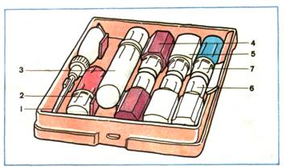
Аптечка індивідуальна (АІ – 2) призначена для самодопомоги при пораненнях та опіках (обезболювання), для профілактики або послаблення ураження РР, БЗ і ОР нервово-паралітичної дії.В її гніздах зберігаються такі медичні засоби індивідуального захисту:
Гніздо І – протибольовий засіб для зняття больового шоку;
Гніздо ІІ – засіб при отруєнні фосфорорганічними ОР;·
Гніздо ІІІ – протибактеріальний засіб № 2;·
Гніздо IV – радіозахисний засіб № 1;·
Гніздо V – протибактеріальний засіб № 1;·
Гніздо VІ – радіозахисний засіб № 2;·
Гніздо VІІ – протиблювотний засіб.
В інструкції, що додається до АІ – 2 описано порядок прийому ліків.

Slide 8
Індивідуальний протихімічний пакет (ІПП-8) - призначений для знезараження скраплених ОР та деяких НХР, що попали на тіло та одяг людини, на засоби індивідуального захисту та інструмент.
Пакет складається із складного флакону з розчином для дегазації і чотирьох ватно-марлевих тампонів. Коли необхідно, рідиною із флакону змочуються тампони і у першу чергу протираються відкриті ділянки шкіри (наприклад, кисті рук, обличчя), а потім краї коміру і манжети одягу, засоби індивідуального захисту і спорядження. При обробці рідиною може виникнути відчуття печії шкіри, яке швидко зникає і не впливає на саме почуття і працездатність. Рідина пакету отруйна – вона не повинна потрапити в очі. Рідина для дегазації здатна вбивати мікробів, тобто володіє дегазуючими властивостями: пакет може використовуватись і при зараженні бактеріальними засобами. Однак цільове його призначення – це проведення часткової санітарної обробки при зараженні отруйними речовинами.
За відсутності індивідуального протихімічного пакету обеззаражувати краплиннорідкі отруйні речовини можна побутовими хімічними засобами
Висновок: Застосування медичних засобів захисту допоможе особовому складу формувань та населенню уникнути важких наслідків радіоактивного зараження, дії отруйних речовин, принесе полегшення ураженим, перебуваючим у зоні надзвичайних ситуацій.

Slide 9
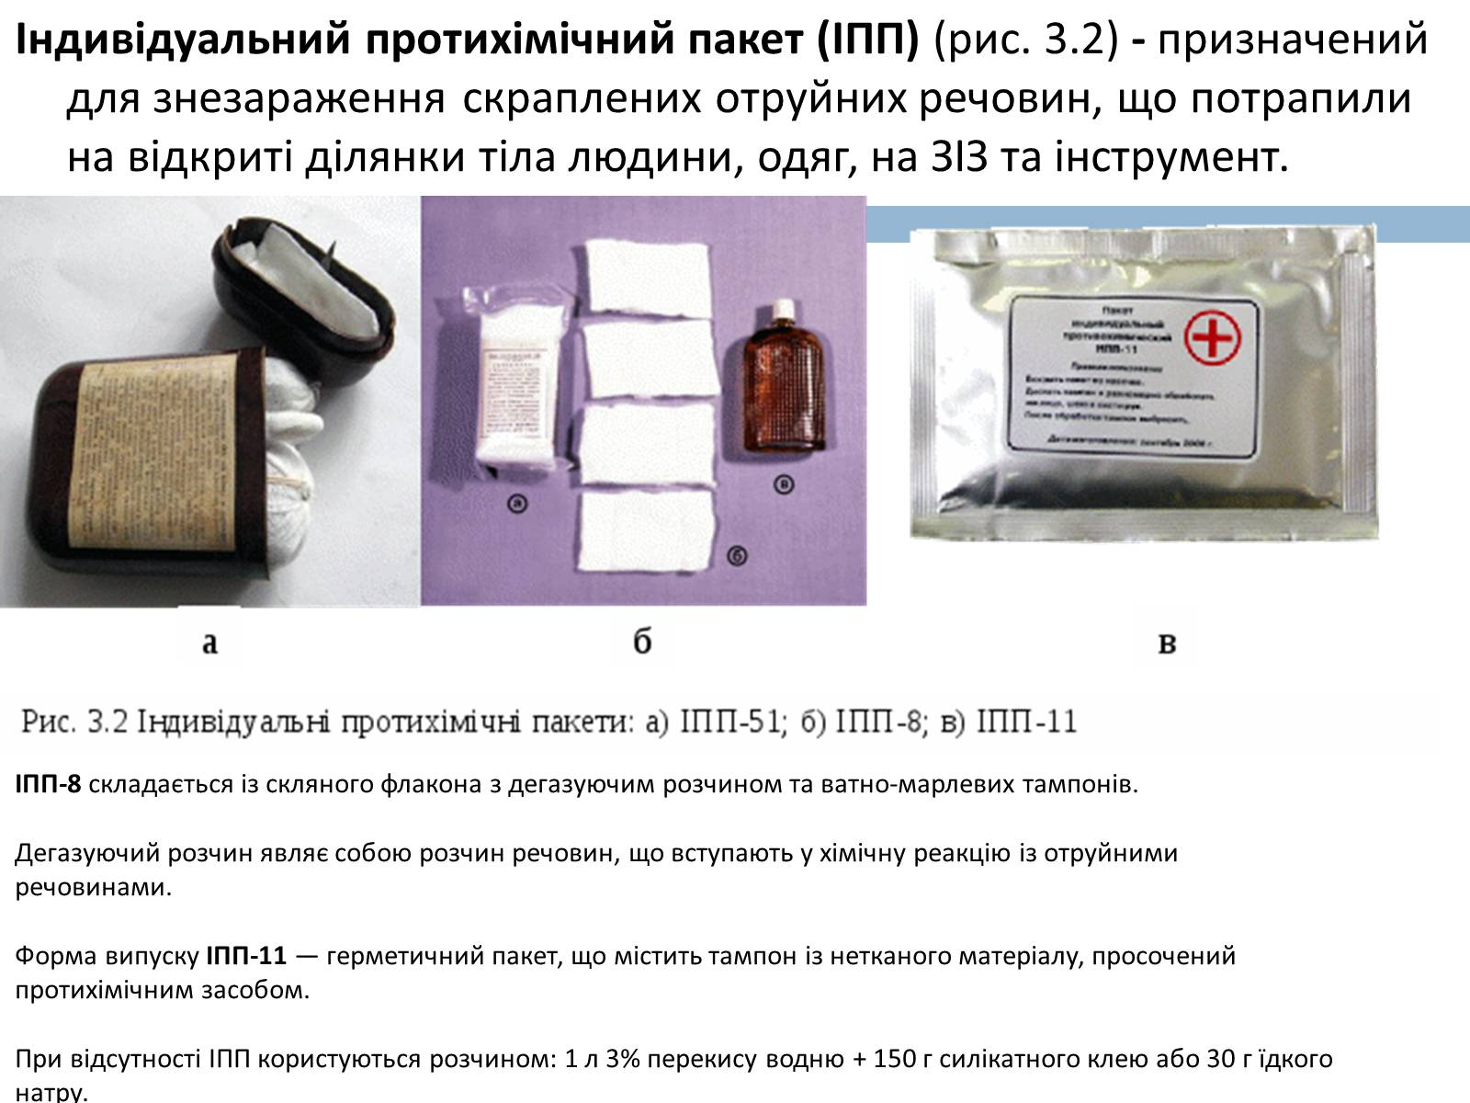

Slide 10
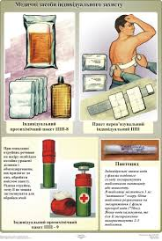
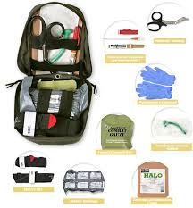

Slide 11
Санітарно-гігієнічне забезпечення населення при надзвичайній ситуації проводиться з метою збереження здоров'я населення, підтримки його працездатності та забезпечення санітар-но-гігієнічного благополуччя. Воно реалізується шляхом проведенням санітарного нагляду за умовами виробничої діяльності, виконанням норм і правил харчування, водопостачання, розміщення населення, санітарним станом території, а також комплексом заходів щодо поперед-ження виникнення та масового розповсюдження захворювань неінфекційної природи серед населення.
Основна мета санітарно-гігієнічних заходів - збереження здоров'я людини та попередження інфекційних, професійних і інших захворювань. У разі виникнення катастрофи будь-якого типу для всього населення, що опинилося в екстремальній ситуації, неодмінною умовою збереження здоров'я є суворе виконання правил особистої і колективної гігієни. Якщо дотримання норм і правил особистої гігієни насамперед залежить від конкретної особистості, то у виконанні норм і правил колективної гігієни бере участь як населення, так і місцеві органи влади і управління, а також медичні працівники. Найважливішим є дотримання оптимальних умов розміщення людей, які залишили постійні місця мешкання, організація їх харчування, водопостачання, банно-прального обслуговування, попередження дії таких шкідливих чинників зовнішнього середовища, як зараження повітря, води, продуктів харчування радіонуклідами, шкідливими для здоров'я хімічними речовинами, а також виключення переохолодження і перегрівання.

Slide 12
ПЛАНУВАННЯ ЗАХОДІВ МЕДИЧНОГО ЗАБЕЗПЕЧЕННЯ НАСЕЛЕННЯ ПРИ НС.
Метою планування медико-санітарного забезпечення населення в НС є:
- аналіз реального стану всіх ланок системи охорони здоров’я адміністративної території та їх готовності до функціонування за умов НС: стан забезпечення та рівня підготовки медичних кадрів і можливості його залучення до роботи в зоні надзвичайної ситуації і на етапах медичної евакуації; стан ліжкофонду медичних закладів і можливість його перепрофілювання та розгортання додаткового ліжкофонду; стан матеріально-технічного забезпечення медичних закладів, створених на їх базі мобільних медичних формувань; наявність резервів санітарно-гігієнічного, медичного та спеціального майна на випадок НС; наявність і стан санітарного та допоміжного автотранспорту і інших видів транспорту для розгортання сил ДСМК та евакуації постраждалих, населення і медичних закладів, стан системи оперативного зв’язку і можливість обладнання сучасним зв’язком формувань ДСМК тощо;
- розрахунки можливих санітарних втрат серед населення, виходу з ладу медичних закладів та медичного персоналу при НС;
- розрахунки необхідної кількості медичних формувань, медичних кадрів, додаткового ліжкофонду, запасів санітарно-гігієнічного, медичного та спеціального майна, транспорту та інших матеріально-технічних засобів для ліквідації медико-санітарних наслідків НС;
- на підставі порівняння потенціалу системи охорони здоров’я та розрахованих потреб визначення кількості формувань, медичних кадрів, матеріально-технічних засобів, санітарно-гігієнічного, медичного та спеціального майна, що необхідно залучити до ДСМК при НС від інших відомств, підприємств різної форми власності, громадських організацій.

Slide 13
Організація планування медико-санітарного забезпечення населення в НС.
Підставою для організації розробки “Плану медико-санітарного забезпечення населення в НС” є Наказ МОЗ України та затверджене цим наказом завдання на планування
Завдання є нормативним документом, що визначає мінімум вимог, обов’язкових для виконання при плануванні, а саме:
- прогноз медико-тактичної обстановки в межах адміністративної території;
- основні задачі медико-санітарного забезпечення населення, що витікають з прогнозованої обстановки при можливих НС;
- склад (профіль) і чисельність утворюваних медичних формувань ДСМК державного рівня та мінімальна чисельність і склад формувань ДСМК територіального рівня;
- кількість і профіль ліжок у лікувально-профілактичних закладах (ЛПЗ), призначених для прийому уражених і хворих при ліквідації наслідків НС, віднесених до ДСМК державного рівня та мінімальна кількість і профіль ліжок у ЛПЗ, призначених для прийому уражених і хворих при ліквідації наслідків НС, віднесених до ДСМК територіального рівня;
- терміни приведення у готовність медичних формувань і ліжкової мережі до прийому уражених і хворих;
- порядок постачання медичним, санітарно-господарським і спеціальним майном утворю-ваних медичних формувань і ліжок у ЛПЗ, призначених для приймання уражених і хворих;
- порядок матеріально-технічного і транспортного забезпечення формувань і закладів ДСМК;
- склад, терміни приведення їх у готовність і призначення сил і засобів, що виділяються в порядку взаємодії різними відомствами, приватними підприємствами та громадськими організаціями, які беруть участь у ліквідації медико-санітарних наслідків;
- розташування пунктів управління ліквідацією медико-санітарних наслідків НС і порядок подання повідомлень.

Slide 14
Розробка та обгрунтування “Плану медико-санітарного забезпечення населення області, міста Києва при НС” згідно функціональ-них обов’язків покладається на територіальний центр екстреної медичної допомоги відповідно області, міста Києва.
Після отримання Наказу МОЗ України та завдання на планування територіальний центр екстреної медичної допомоги (за дорученням органу управління охороною здоров’я адміністративної території) готує проект наказу органу управління охороною здоров’я адміністративної території щодо організації планування і узгоджує з медичними закладами ДСМК всіх відомств і форм власності проекти завдання цим закладам на організацію планування ними медико-санітарного забезпечення населення за умов НС. У наказі на організацію планування медико-санітарного забезпечення населення в НС визначається склад групи розробників, терміни розробки плануючих документів, порядок їх узгодження і подання на затвердження, терміни експертної перевірки реальності відпра-цьованого плану і внесення в нього відповідних коректив. Наказ затверджує завдання закладам ДСМК на планування заходів з медико-санітарного забезпечення населення за умов НС.

Slide 15
Завдання закладам ДСМК визначають:
- склад (профіль) і чисельність утворюваних медичних формувань ДСМК державного і територіального рівнів;
- кількість і профіль ліжок, призначених для прийому уражених і хворих при ліквідації наслідків НС, віднесених до ДСМК державного та територіального рівня;
- терміни приведення в готовність медичних формувань для їх відправки в район НС та додаткового ліжкофонду до прийому уражених і хворих;
- порядок постачання медичним, санітарно-господарським і спеціальним майном утворюваних медичних формувань і ліжок у ЛПЗ, призначених для приймання уражених і хворих;
- порядок матеріально-технічного і транспортного забезпечення формувань і закладів ДСМК;
- склад, терміни приведення у готовність сил і засобів різних відомств, приватних підприємств та громадських організацій, що виділяються в порядку взаємодії в розпорядження закладу ДСМК для ліквідації медико-санітарних наслідків НС;
- розташування пунктів евакуації ЛПЗ ДСМК, шляхи евакуації та матеріально-технічне і транспортне забезпечення евакуаційних заходів.
При розробці завдань закладам ДСМК проводяться відповідні розрахунки і визначається кількість і профіль формувань та додаткового ліжкофонду ДСМК територіального рівня залеж-но від прогнозованих санітарних втрат при можливих НС техногенного та природного характеру в межах їх нормативів. Як правило, всі формування та додатковий ліжкофонд ДСМК державного рівня, визначений для адміністративної території завданням МОЗ України, входить до складу формувань і ліжкофонду територіального рівня.

Slide 16
З метою єдиного розуміння і послідовності проведення плануючих заходів щодо медико-санітарного забезпечення населення плануючі документи, що відпрацьовуються,повинні відповідати таким вимогам:
- відповідати сучасним поглядам на організацію і тактику служби медицини катастроф, технології виконання заходів при лікувально-евакуаційному, санітарно-гігієнічному і протиепідемічному забезпеченні населення в НС;
- відтворювати реальне положення стану сил і засобів, органів управління територіального рівня ДСМК, у т.ч. і відомчого підпорядкування;
- не містити зайвої і невідповідної цілям планування медико-санітарного забезпечення населення інформації;
- бути доступними розумінню й аналізу без додаткових розрахунків, зручними в користуванні, оброблятися з використанням достовірних офіційних вихідних даних.
План повинен оформлятися у 3 примірниках, що зберігаються:
-перший примірник – в органі управління охорони здоров’я адміністративної території;
-другий – у територіальному центрі медицини катастроф;
-третій – у державному (регіональному) центрі медицини катастроф.
Доброякісно складений план дозволяє ще в повсякденних умовах урахувати та підготувати необхідні кадри, накопичити та тримати в готовності до використання в НС резерви санітарно-гігієнічного, медичного та спеціального майна, сприяє оперативному використанню всіх можливостей адміністративної території, завчасному прийняттю рішення щодо необхідності залучення допомоги та резервів державного рівня ДСМК.

Slide 17
Плани медико-санітарного забезпечення населення в екстремальних ситуаціях на державному рівні розробляються МОЗ України, попередньо розглядаються Центральною координаційною комісією і затверджуються Кабінетом Міністрів України.
План медико-санітарного забезпечення населення в екстремальних ситуаціях Служби на територіальному рівні розробляється управліннями охорони здоров’я обласних, Київської державної адміністрації, попередньо розглядаються територіальними координаційними комісіями Служби і затверджуються відповідно обласними, Київською міськими державними адміністраціями.
План медико-санітарного забезпечення населення адміністративної території ( області, міста Києва ) за умов НС відображає зміст й обсяг заходів щодо мінімізації і ліквідації медико-санітарних наслідків прогнозованих НС у масштабі всієї території, окремих міст і районів і є вихідним документом для визначення потреб фінансування, медичного постачання, матеріально-технічного і транспортного забезпечення планованих заходів.

Slide 18
СТРУКТУРА ПЛАНУ ТА ЗМІСТ ЙОГО РОЗДІЛІВ.
Планування заходів щодо медичного забезпечення населення в надзвичайних ситуаціях проводиться п'ятьма рівнями.
Плани першого рівня розробляються фахівцями медичною закладу, узгоджуються з органами управління охорони здоров'я за підпорядкованістю і затверджуються керівником медичного закладу.
Другий і третій рівні. Плани адміністративного району, міста без районного поділу і з районним поділом розробляються органами управління охорони здоров'я, узгоджуються з органами управління вищого рівня і затверджуються органами виконавчої влади адміністративного району або міста.
Плани четвертого рівня складаються управліннями охорони здоров'я облдержадміністрацій, Київської міськадміністрації, розглядаються на засіданні територіальної координаційної комісії і затверджуються відповідним органом виконавчої влади.
План п'ятого рівня розробляється МОЗ України, узгоджується на засіданні Центральної координаційної комісії і затверджується Кабінетом Міністрів України за узгодженням з Міністерством надзвичайних ситуацій.

Slide 19
Плани медичного забезпечення при НС повинні включати такі основні розділи:
Розділ 1. Коротка характеристика сил і засобів системи охорони здоров'я (об'єкт, адміністративна територія).
Розділ 2. Прогноз медико-санітарної обстановки в районі медичного обслуговування при виникненні НС.
Розділ 3. Заходи щодо ліквідації медико-санітарних наслідків НС.
3.1. Організації медичної розвідки.
3.2. Організації лікувально-евакуаційних заходів.
3.3. Організація санітарно-гігієнічних і протиепідемічних заходів.
3.4. Організація матеріально-технічного забезпечення.
Розділ 4. Організація управління, зв'язку й оповіщення у разі надзвичайних ситуацій.
У першому розділі плану дається характеристика медичних закладів на відповідній адміністративній території, кількості лікарів (усього і за окремими спеціальностями), кількості середнього медичного персоналу і структура його спеціалізації, загальної кількості і спеціалізації ліжкового фонду.
Окремим підрозділом дається характеристика сил, засобів і формувань, які включено до складу ДСМК центрального і територіального рівнів, можливостей розгортання додаткового ліжкового фонду, його профільність і перепрофілізація залежно від медико-санітарної ситуації.

Slide 20
Другий розділ плану присвячується прогнозу медико-санітарної обстановки, що може виникнути у разі найбільш ймовірних для даної адміністративної території катастроф природного і техногенного характеру. Він повинен включати ретроспективний аналіз природних і техногенних катастроф, які виникали на даній адміністративній території і їхніх медико-санітарних наслідків, перелік потенційно небезпечних об'єктів, що можуть викликати різке погіршення санітарно-епідеміологічної обстановки, з визначенням вражаючих факторів, фізико-географічних особливостей і т.д. Одне з основних місць у цьому розділі повинен посідати прогноз медико-санітарних наслідків можливих катастроф з розрахунком величини і структури санітарних втрат серед населення. Окремо визначається можливість потрапляння у осередок катастрофи медичних закладів і прогнозуються можливі наслідки. Детальні розрахунки до цього розділу можна виносити в додаток до плану.
У третьому розділі плану висвітлюється: хто, якими силами і де проводить медичну розвідку (зокрема, санітарно-епідеміологічну) осередку катастрофи, куди передається отримана інформація і з якою періодичністю, як виробляється поповнення оснащення розвідувальних груп з позначенням системи захисту їхнього особового складу від вражаючих факторів, які діють у осередку катастрофи. Визначається порядок організації і проведення захисту особового складу медичних закладів та формувань, які потрапляють в осередок природних і техногенних катастроф.
Четвертий розділ плану присвячено питанням управління системою охорони здоров'я відповідного рівня в умовах НС, організації про катастрофу і виникнення надзвичайної ситуації. зв'язку й оповіщення
Управління включає збір інформації, її аналіз і оцінку, ухвалення управлінського рішення, планування й організацію його виконання (доведення до виконавців, організацію взаємодії системи оперативного управління, контроль за виконанням поставлених завдань одержання зворотної інформації для прийняття подальших рішень).

Slide 21
На карті наноситься:
- адміністративні межі території та назви адміністративних територій, що до неї прилягають;
- назви міст (населених пунктів), районів, дислокація найбільш важливих потенційно-небезпечних об’єктів економіки (АЕС, хімічно-небезпечних об’єктів, нафтогазопроводів і т.д.);
- основні автомобільні, залізничні, водні магістралі з зазначенням прийнятої їхньої нумерації, вузлові станції, пристані;
- зони можливого зараження в результаті аварій на радіаційно-, біологічно- і хімічно-небезпечних об’єктах;
- зони можливого затоплення, впливу селевих потоків тощо;
- сейсмічно-небезпечні зони з вказівкою останнього року їхньої активності, її потужності;
- наявність природно-осередкових інфекцій з вказівкою останнього дня реєстрації інфекції і кількості випадків захворювань;
- дислокація закладів охорони здоров’я по містах і районах території з зазначенням їхньої ліжково ємкості, у т.ч. тої, що перепрофілюється для прийому уражених і хворих при НС;
- дислокація створених формувань служби медицини катастроф по містах і районах, у т.ч. відомчого підпорядкування;
- дислокація закладів системи держсанепіднагляду, служби крові, фармації й інші і т.п.;
- дислокація пунктів управління службою медицини катастроф, наявність і марка засобів радіозв’язку або інших форм зв’язку.

Slide 22
У пояснювальній записці відображаються:
- висновки з прогнозованої медико-тактичної обстановки, можливі санітарні втрати населення, їх структуру, вихід з ладу медичних закладів, втрати медичного персоналу, вплив наслідків НС на організацію медико-санітарного забезпечення населення;
- стисла характеристика органів і закладів охорони здоров’я територіального і відомчого підпорядкування, що є базою утворення служби медицини катастроф. Дислокація органів і закладів охорони здоров’я, у т.ч. відомчого підпорядкування;
- завдання ДСМК територіального рівня з урахуванням прогнозованої обстановки і наявних можливостей щодо створення її сил і засобів;
- сили (формування, заклади, підрозділи) ДСМК системи територіальних органів охорони здоров’я, відомчого підпорядкування, приватної та громадської форм власності з зазначенням термінів приведення їх у готовність до роботи при НС;
- організація постачання створених формувань і медичних закладів (ліжкової мережі) медичним, санітарно-господарським і спеціальним майном, кров’ю і її препаратами;
- організація транспортного забезпечення формувань і закладів ДСМК, відповідно з проведеними службою заходами;
- організація захисту персоналу служби медицини катастроф від впливу уражаючих чинників при виникненні надзвичайних ситуацій. При плануванні (залежно від прогнозованої медико-тактичної обстановки) евакуації лікувально-профілактичних закладів відпрацьовується розрахунок транспорту для їхньої евакуації;
- організація матеріально-технічного, продовольчого постачання формувань і закладів ДСМК при ліквідації медико-санітарних наслідків НС (в тому числі порядок технічного обслуговування транспорту, забезпечення паливно-мастильними матеріалами, продовольчими товарами і водою, засобами зв’язку, речовим і іншим майном);
- організація і зміст заходів з введенням режимів підвищеної готовності та надзвичайної ситуації з урахуванням прогнозованої медико-тактичної обстановки і особливостей територіальної і відомчої системи охорони здоров’я:
а) заходи загального характеру;
б) заходи залежно від видів прогнозованих надзвичайних ситуацій (природного, техногенного характеру) для даної території;

Slide 23
Розрахунок потреби сил і засобів ДСМК проводиться для всіх НС відповідно завданню МОЗ України та додатково – по прогнозованих можливих катастрофах природного і техногенного характеру по містах і районах з урахуванням можливих найбільших збитків по одній ка-тастрофі кожного виду: при землетрусі, повені, аварії на об’єкті, що має СДОР; аварії на радіа-ційно-небезпечному об’єкті і т.д. Основним критерієм визначення потреби сил і засобів служби медицини катастроф і взаємодіючих формувань при цих розрахунках приймається розмір можливих санітарних втрат при катастрофах і виведення із ладу закладів охорони здоров’я, з урахуванням найбільш оптимальних термінів надання медичної допомоги на етапах медичної евакуації;
- організація взаємодії територіальної служби медицини катастроф з органами управління, закладами і формуваннями охорони здоров’я відомчого підпорядкування, які функціонують в межах адміністративної території, із силами цивільної оборони. При цьому визначається порядок взаємного виділення відповідних сил і засобів для вирішення визначених завдань з медичного забезпечення населення при виникненні надзвичайних ситуацій. Сили, що виділяються в порядку взаємодії, повинні бути цілком укомплектовані персоналом і забезпечені майном відповідно до табеля оснащення. При плануванні виділення відповідних сил і засобів визначається їх місце призначення і термін готовності, прибуття в місце призначення;
- організація управління силами і засобами ДСМК з вказівкою органів управління, термінів оповіщення і приведення їх у готовність, порядку подання повідомлень. План медико-санітарного забезпечення населення в надзвичайних ситуаціях підписується керівником центру медицини катастроф, погоджується з зацікавленими органами управління відомств, що беруть участь у ліквідації НС, розглядається на засіданні координаційної комісії адміністративної території і затверджується керівником органу управління охорони здоров’я адміністративної території.

Slide 24
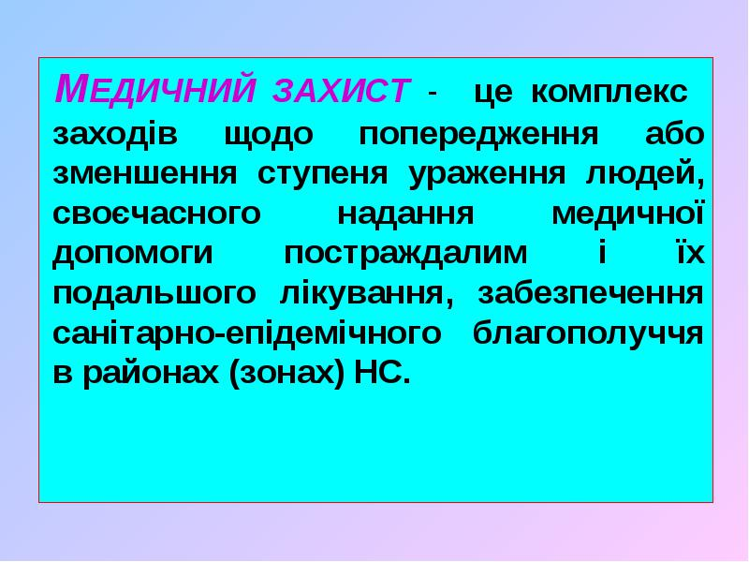

Slide 25
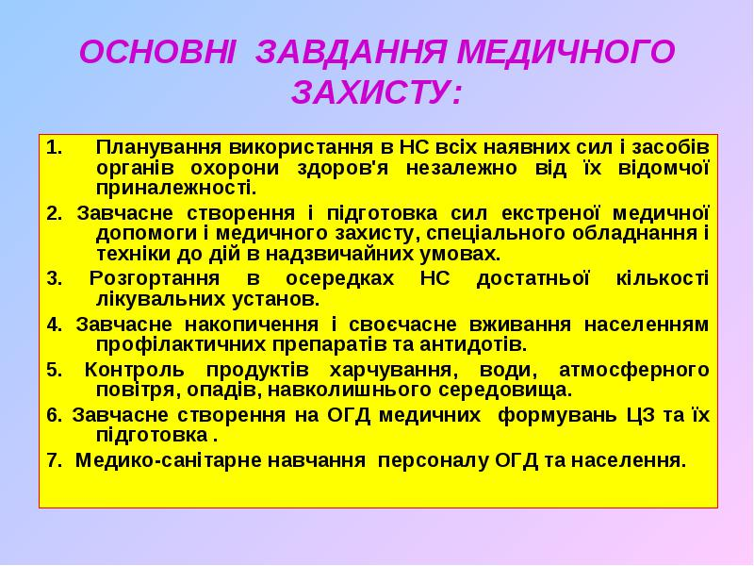

Slide 26
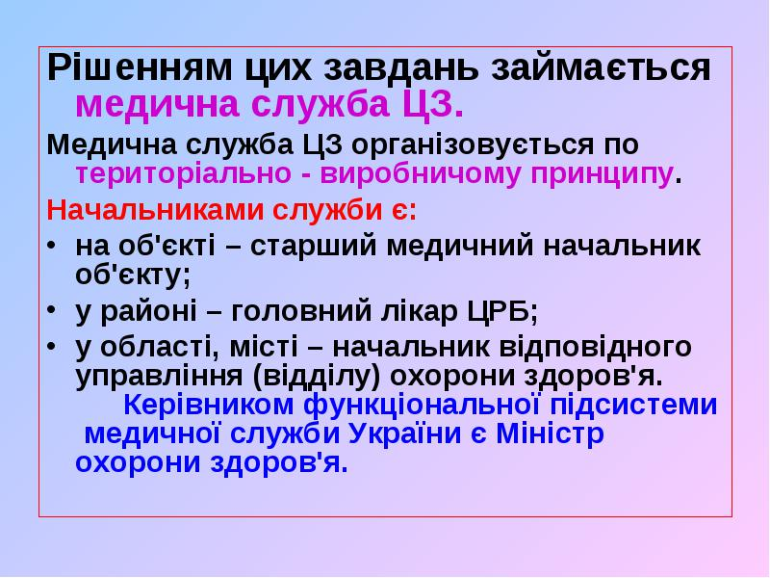

Slide 27
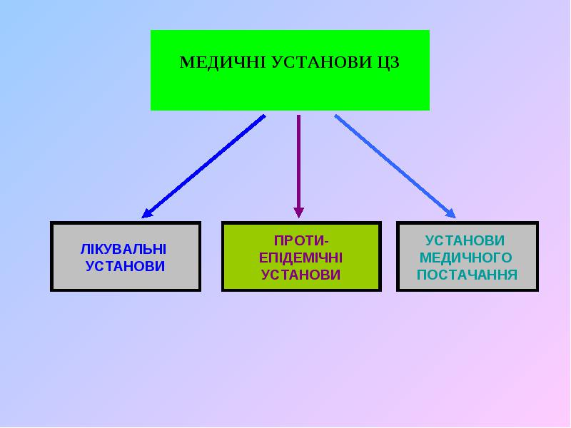

Slide 28
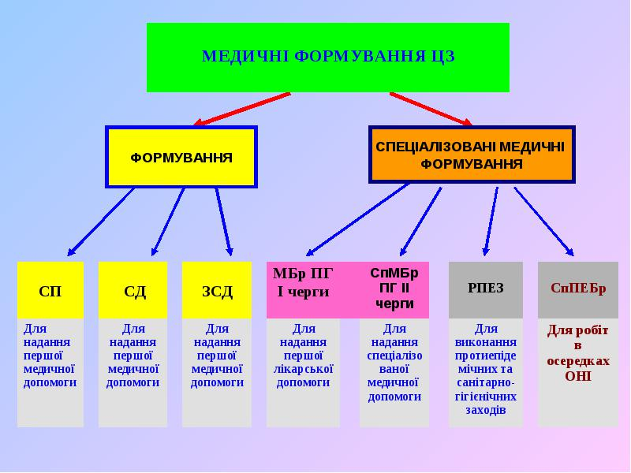

Slide 29
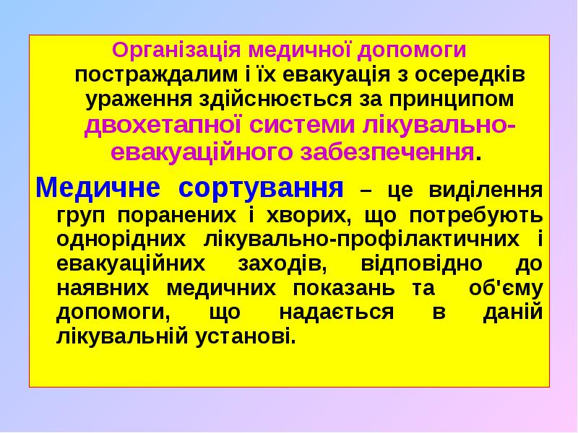

Slide 30
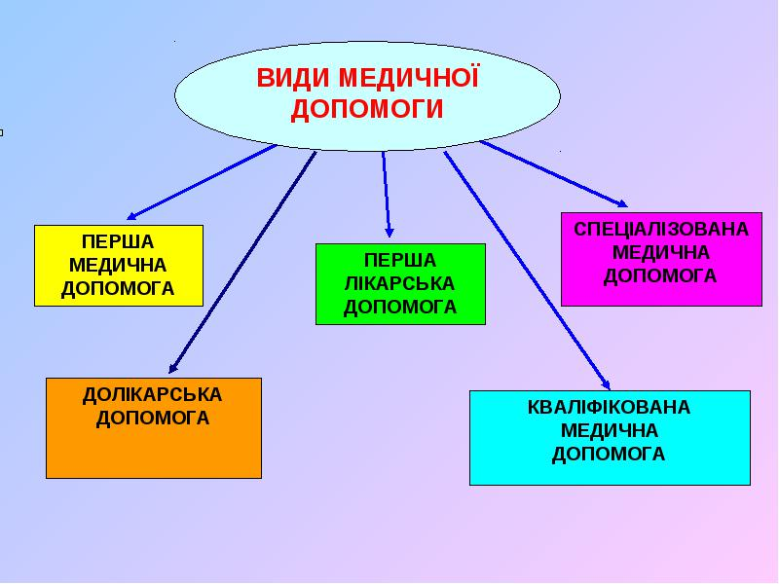

Slide 31
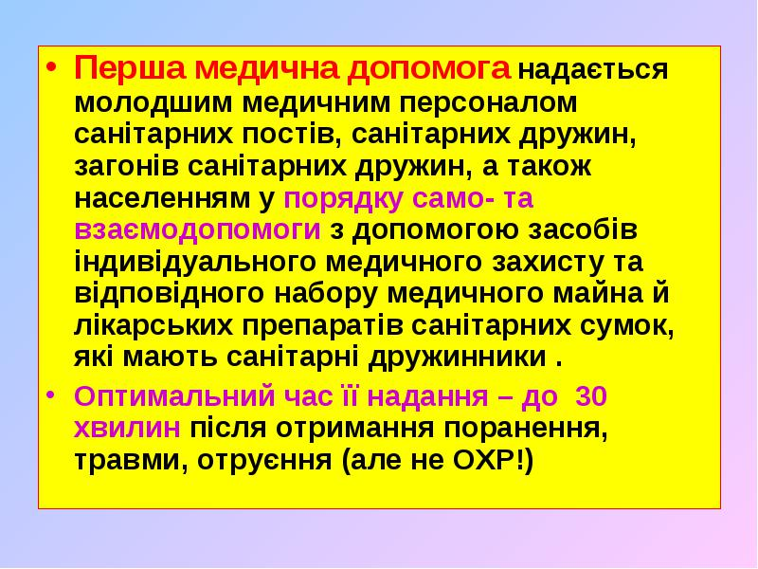
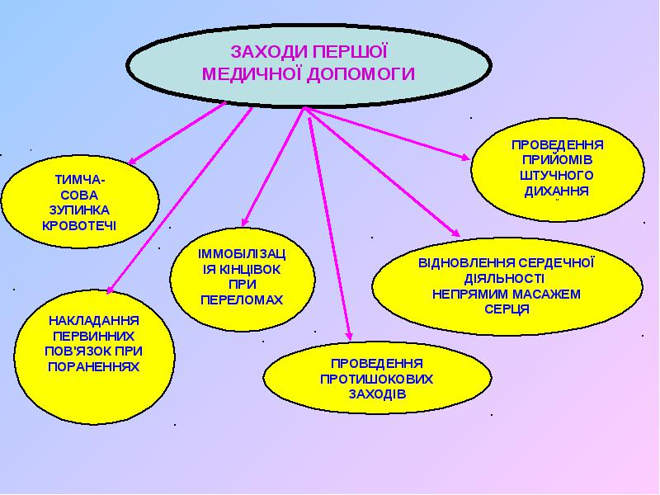

Slide 32
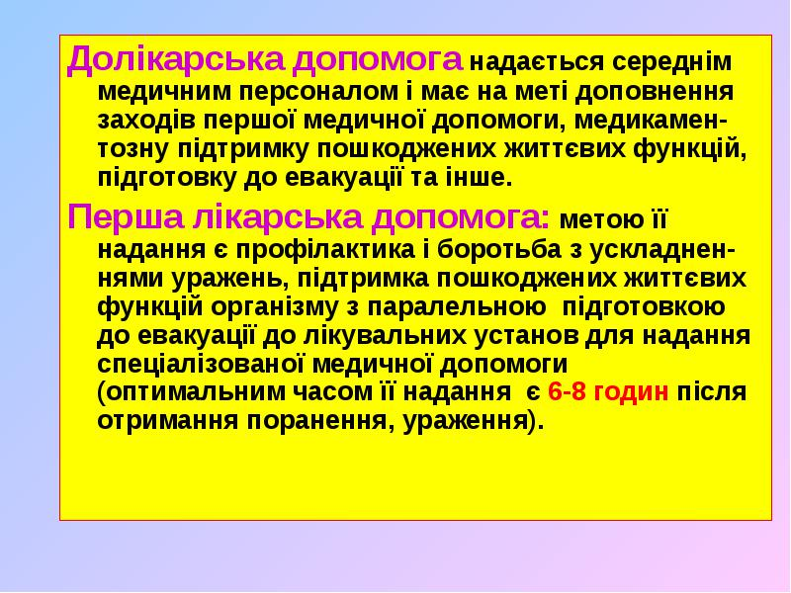
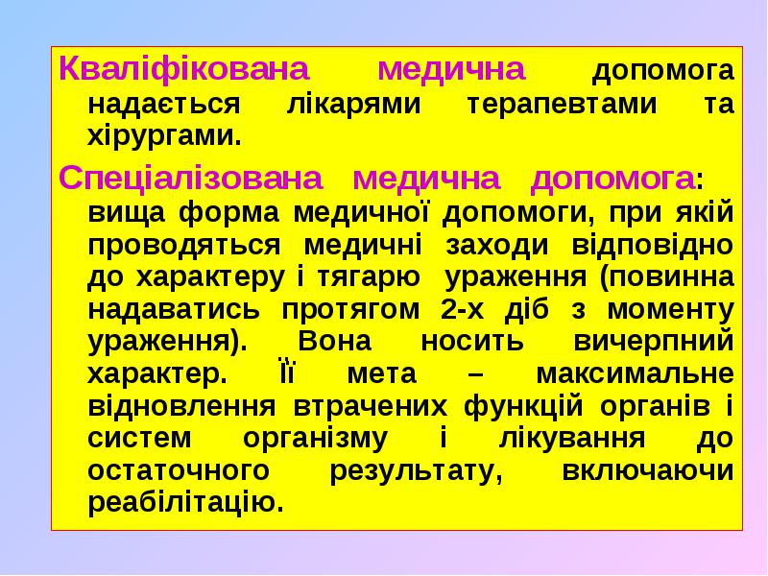

Slide 33
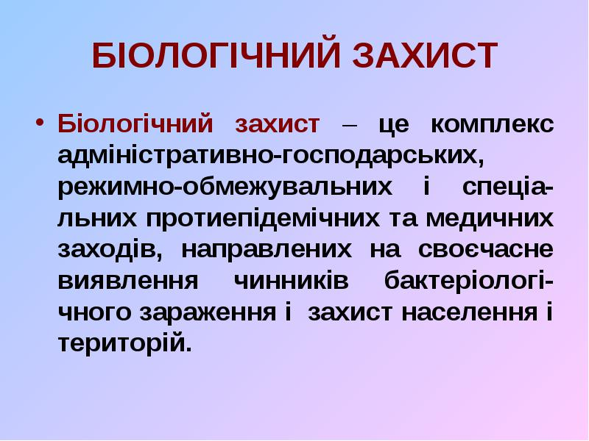
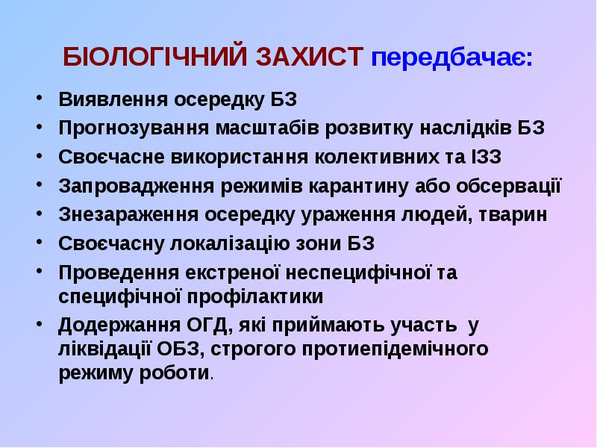

Slide 34
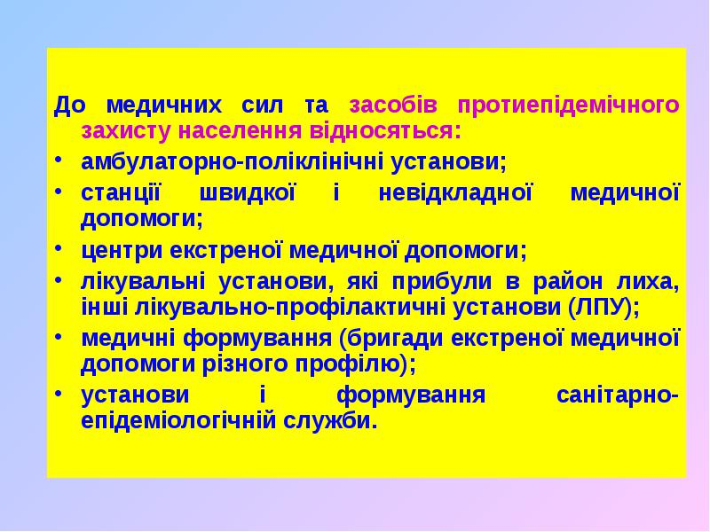

Slide 35
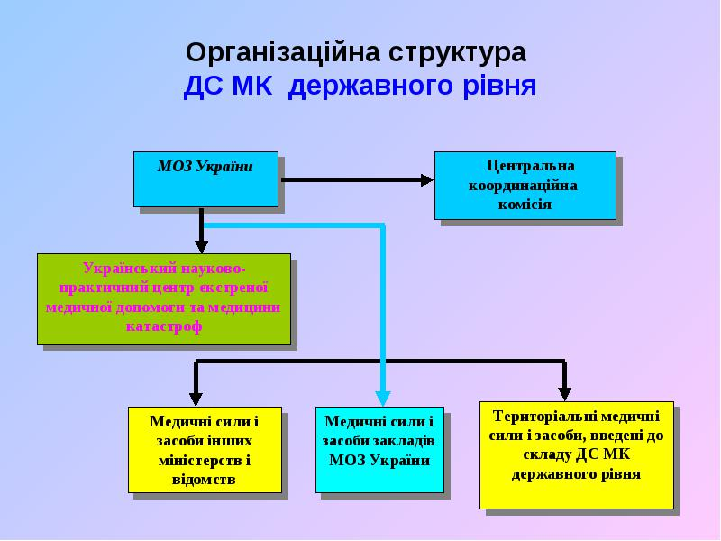

Slide 36
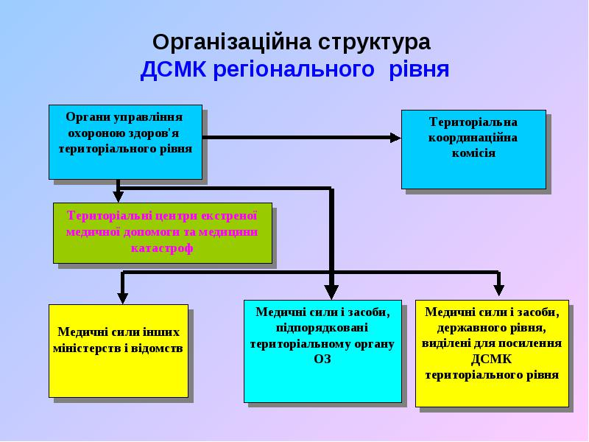

Slide 37
Організація та проведення медичних заходів у надзвичайних ситуаціях
Медичний захист населення, яке мешкає в районі розташування АЕС, складає важливу частину цілого комплексу захисних заходів, які реалізовуються штабами та службами ЦО у випадку виникнення радіаційно небезпечної аварії на такій станції.
Основною метою таких заходів є зведення до мінімуму кількості опромінених людей та доз їх опромінення, зумовлене знаходженням на радіаційно забрудненій території.
Заходи щодо захисту населення плануються та реалізовуються на підставі закону України “Про захист людини від впливу іонізуючих випромінювань”
Планування вказаних заходів здійснюється органами управління ЦО згідно з вимогами “Типового змісту плану заходів по захисту населення у випадку загальної радіаційної аварії на АЕС”.
Принципи організації медичної допомоги потерпілим внаслідок аварії на радіаційно небезпечному об’єкті. Основні заходи при організації медичної допомоги ураженим включають:
– проведення заходів протирадіаційного захисту;
– надання в максимально короткі строки першої медичної допомоги;
– організація евакуації уражених із забрудненої зони;
– проведення санітарної обробки уражених та дезактивація їх одягу та взуття;
– максимальне наближення до місця аварії формувань ЕМД, що надають першу медичну допомогу;
– організація спеціалізованої медичної допомоги;

Slide 38
У випадку виникнення загальної аварії на АЕС, основними заходами місцевих сил цивільної оборони є:
– організація проведення йодної профілактики серед населення;
– лікувально-евакуаційне забезпечення уражених радіацією;
– забезпечення ЗІЗ та укриття хворих та персоналу медичних закладів у сховищах, ПРУ та пристосованих приміщеннях;
– медичне забезпечення евакуації населення із зони радіаційного забруднення;
–участь в контролі за рівнями радіації та визначення режиму праці та поведінки населення на забрудненій радіаційними речовинами території;
– радіометричний контроль за вмістом радіаційних речовин в продуктах харчування та питній воді;
–здійснення санітарного нагляду за радіаційною безпекою різних груп населення та за дотриманням санітарних норм та вимог радіаційної безпеки при проведенні робіт по ліквідації наслідків аварії;
– медичний контроль за станом здоров’я населення, що зазнало впливу радіаційного випромінювання внаслідок аварії на АЕС;
Згідно із завданнями місцевих сил ЦО та відповідно до конкретних умов аварії на АЕС повинні бути передбачені такі заходи місцевих сил:
– організація, а також сили і засоби місцевих сил ЦО, необхідні для надання домедичної та першої лікарняної допомоги;
– лікувально-профілактичні заклади, в які повинні будуть відправлятись уражені (в т. ч. регіональні центри) для надання їм спеціалізованої медичної допомоги, порядок евакуації уражених;
– джерела забезпечення препаратами стабільного йоду, необхідна та фактично накопичена кількість таких препаратів, організація їх видачі населенню, (в робочий та неробочий час) з перерахуванням сил та засобів, які мають відношення до цього;
– організація медичного забезпечення населення, що евакуюється, в пунктах посадки, на шляху прямування та в районах розміщення в даній території і порядку роботи;
– конкретні медичні заклади, на яких лежить відповідальність за радіометричний контроль за вмістом радіоактивних речовин у питній воді та продуктах харчування з експертною оцінкою результатів досліджень;
– організація та здійснення контролю за накопиченням радіоактивних речовин в організмі людей;
– участь в контролі за рівнями радіації на місцевості;
– порядок видачі хворим та персоналу медичних закладів ЗІЗ та використання ПРУ;
– організація санітарного нагляду за радіаційною безпекою різних груп населення, а також осіб, що беруть участь у ліквідації наслідків аварій на АЕС;
– організація медичного обстеження населення, яке зазнало дії іонізуючого випромінювання та диспансерний нагляд за ними;
– загальні санітарно-гігієнічні та протиепідеміологічні заходи. З усіх заходів, які здійснює МСЦО стосовно населення, яке зазнало дії іонізуючого випромінювання внаслідок аварії на АЕС, найбільш важливим в початковий період після її виникнення є йодна профілактика, яка є достатньо ефективним методом захисту щитовидної залози від дії радіаційних ізотопів, що надходять в організм людини інгаляційним шляхом. Засоби йодної профілактики в таблетках, а через 1,5-2 місяці після аварії для виведення Л32, Л34 – фероцин у вигляді порошків.

Slide 39
Медичне забезпечення при аваріях на хімічно небезпечних об’єктах.
Аварії на хімічно небезпечних об’єктах являють собою серйозну загрозу для робітників і службовців, а великі – і для населення. Аварії можуть супроводжуватись викидом (витіканням) сильнодіючих отруйних речовин в атмосферу. Розповсюдження забрудненого повітря може призвести до ураження органів дихання, очей та шкіри.
При виникненні осередку хімічного ураження для проведення рятувальних та інших невідкладних робіт в осередок вводяться сили різних служб рятувальників, в тому числі медичної служби. Робота рятувальників здійснюється з використанням засобів індивідуального захисту (ЗІЗ)Домедична допомога здійснюється в першу чергу в порядку само- та взаємодопомоги, а також силами особового складу санітарного поста санітарної дружини об’єкта, спочатку потерпілим, які знаходяться зовні завалів та пожеж, а потім потерпілим після їх звільнення із завалів, осередків пожеж і т. д.
Потерпілих виносять (вивозять) в безпечну зону, де до цього часу розташовується бригада швидкої медичної допомоги (або декілька бригад).
Силами бригад швидкої медичної допомоги надається медична допомога, яка може включати в себе і елементи першої лікарської допомоги. Легко травмовані виходять самостійно або за допомогою санітарної дружини.
Домедична допомога потерпілим в основному надається медичними силами об’єктів, на яких відбулася аварія, або в поряд розташованих лікувальних закладах, в яких до моменту надходження уражених вивільняються ліжка або вони перепрофільовуються.
Такі відділення в лікувальних закладах, як правило, підсилюються токсико-терапевтичними бригадами, створеними з сил, які є наявними або тими, які прибули з сусідніх районів (регіонів).
При цьому особливе значення набуває підготовленість медичного персоналу та укомплектованість його засобами надання медичної допомоги і лікуванням з урахуванням характеру технологічних процесів виробництва.
Пізніше потерпілі можуть бути переведені в спеціалізовані лікувальні заклади.
Особи, з легкими травмами, яким госпіталізація не потрібна, продовжують лікування в амбулаторно-поліклінічних умовах та вдома.
Для проведення чіткої евакуації та організації лікування штаб МСЦО району (міста) в оперативному порядку уточнює дані щодо стану розташованих навколо лікувальних закладів, кількості вільних ліжок та числа потерпілих, яким необхідна госпіталізація. Відповідно до цього видаються необхідні розпорядження головним лікарям лікарень та станцій швидкої медичної допомоги.
Рекомендації потерпілим:
– вийшовши із зони ураження, необхідно зняти верхній одяг і залишити на вулиці;
– прийняти душ або помитися з милом, ретельно промити очі та прополоскати рот;
– при підозрі на ураження СДОР уникати фізичного навантаження, пити багато теплої рідини (чай, молоко і т. д.), звернутися до медичного закладу.

Slide 40
Працівникам хімічно небезпечних об’єктів і населенню, що проживає в небезпечній зоні, організовуються заняття з правил надання домедичної допомоги, яка здійснюється в порядку само- і взаємодопомоги при ураженні парами СДОР.
Найбільш розповсюдженими СДОР є хлор і аміак.
Хлор належить до високотоксичних хімічних речовин. При концентрації 0,01 мг/л і дії на незахищену людину протягом 1 години призводить до ураження, а при концентрації 0,1-0,2 мг/л протягом такого ж часу дії може призвести до смерті.
ЗІЗ – спеціальні протигази типів В, В8, М, БКФ, цивільні протигази всіх типів, камери захисні дитячі, а при їх відсутності - ватно-марлева пов’язка, попередньо змочена водою чи 2% розчином питної соди.
Аміак належить до високотоксичних СДОР.
ГДК аміаку у повітрі населених пунктів:
– середньодобова - 0,04 мг/м3;
– максимальна разова - 0,2 мг/м3;
– поріг відчуття нюхом - 0,5 мг/м3.
При концентраціях 40-80 мг/м3 відбувається різке подразнення очей, верхніх дихальних шляхів аж до рефлекторної затримки дихання, з’являється головний біль.
Смертельними дозами вважаються концентрації 1500-2700 мг/м3 при експозиції 0,5-1 год.
Захист органів дихання від аміаку забезпечують промислові протигази з коробками марок КД, К, М, додаткові патрони ДПГ-3 та ПЗУ-К до ФП, протигазові респіратори: РПГ-67 з патронами марок КД і К.
Якщо ураження аміаком все ж відбулося, необхідно терміново винести потерпілого на свіже повітря, промити очі та уражені ділянки шкіри великою кількістю води та одягти протигаз.
Після евакуації потерпілому необхідний спокій, тепло, при різкому болі в очах 1% розчин новокаїну або 1 краплю розчину дикаїну з 1% розчином адреналіну. На уражені ділянки шкіри - примочки 5% розчином оцтової, лимонної або соляної кислоти. Рекомендується пити тепле молоко з харчовою содою.

Slide 41
Медичне забезпечення при затопленнях та повенях.
При повенях, селях, сильному снігопаді, сході сніжних лавин у потерпілих людей виникає переохолодження та травми. Надання домедичної допомоги потерпілим включає у себе перш за все зігрівання (укриття від холоду), штучну вентиляцію легенів, непрямий масаж серця, а також пов’язки при травмах, тимчасовою іммобілізацію переломів, введення знеболюючих препаратів.
Домедична допомога обмежується найпростішими заходами, направленими на підтримання життєвих функцій організму - введення серцевих та заспокійливих препаратів, інгаляція киснем, зігрівання, транспортна іммобілізація при переломах, введення знеболюючих засобів.
Медична допомога населенню, що потерпіло при катастрофічній повені, організовується як на затопленій, так і на прилеглій до неї території.
При плануванні медичного забезпечення цього виду катастроф враховуються два моменти.
Перший – при виникненні загрози катастрофічного затоплення.
Другий – у випадку виникнення зон катастрофічного затоплення.

Slide 42
Медичне забезпечення при землетрусах.
В момент виникнення стихійного лиха організувати та здійснити медичну допомогу, крім само- та взаємодопомоги, неможливо. Найбільш складна обстановка виникає в результаті землетрусу у великих містах, коли в результаті руйнування будівель, споруд, комунікацій, систем газо- та водопостачання та каналізації діяльність міста порушується, виникають пожежі, з’являється значна кількість потерпілих з травмами, опіками, синдромом тривалого здавлювання.
У багатьох людей в зоні землетрусу виникає порушення психіки, які проявляються у вигляді страху, сильного збудження, заторможення, істерії і т.д.
При організації медичного забезпечення потерпілих при землетрусах необхідно передбачити:
– своєчасне надання всіх видів медичної допомоги при травмах, синдромі тривалого здавлювання, опіках, отруєннях, а також нервово-психічних та інфекційних захворюваннях;
– надання медичної допомоги особовому складу сил, які ведуть рятувальні роботи;
– проведення лікувально-профілактичних заходів, що спрямовані на зменшення числа людей з нервово-психічними захворюваннями, а також надання допомоги при передчасних та звичайних пологах;
– попередження виникнення масових інфекційних захворювань та ліквідація епідемічних спалахів.
Після надання першої лікарської допомоги потерпілі одразу ж або в короткі строки повинні бути евакуйовані в лікувальні заклади, де може бути надана спеціалізована (кваліфікована) медична допомога та проведено необхідне лікування.

Slide 43
Медична допомога при пожежах.
Необхідність надання допомоги великій кількості потерпілих від опіків, а також отруєним монооксидом вуглецю та димом.
Ретельний розшук потерпілих на задимленій території та усередині приміщень, що горять.
Перша лікарська допомога повинна бути надана в максимально короткі строки та наближена до місця пожежі. При великій чисельності потерпілих від опіків лікувальні заклади повинні бути підсилені опіковими бригадами та мати необхідні засоби для надання допомоги та лікування.
Особливості медичної допомоги при виникненні епідеміологічного осередку.
В районах катастроф епідеміологічним осередком вважається територія, на якій в певний відрізок часу та простору відбулося ураження людей збудниками інфекційних захворювань з явною тенденцією до розповсюдження.
Внаслідок серйозних порушень умов побуту та життя населення в районах стихійного лиха суттєво поширюються кишкові інфекції, в тому числі: черевного тифу, паратифів, інфекційного гепатиту, дизентерії. До числа потенційних епідеміологічних захворювань в таких районах може бути віднесена холера, вірусний гастроентерит та інші захворювання.
В холодний та перехідний період року надзвичайна скупченість людей в наметових містечках, громадських спорудах сприяють швидкому розповсюдженню респіраторних інфекцій. Найбільший ризик виникнення інфекцій буде внаслідок порушення санітарних та технологічних норм на підприємствах харчової промисловості та громадського харчування.
Захист населення в таких умовах базується на попередженні близьких контактів з евакуйованим населенням, проведенні режимних заходів щодо забезпечення продуктами харчування, питною водою тощо. Великого значення набуває подворовий обхід санітарних дружин, ізоляція та обсервація осіб, що мали контакт з хворими, проведення дезінфекційних робіт.

Slide 44
Особливості надання медичної допомоги при техногенних, транспортних, природних катастроф і при аваріях на шахтах.
При автомобільних катастрофах організація лікувально-евакуаційних заходів забезпечує етапність надання медичної допомоги і евакуацію їх за призначенням. Цей вид травматизму найпоширеніший. За даними ВООЗ, із числа загиблих у транспортних катастрофах 20% могли бути врятовані, якщо б перша медична допомога була надана їм у перші 30 хв. після аварії, а вжиття протишокових заходів у перші 6 год. після травмування дозволило б зменшити летальність ще на 25-30%.
Своєчасність екстреної медичної допомоги залежить від місця катастрофи. Якщо вона сталася в місті або поблизу нього, представники служби безпеки руху викликають бригаду швидкої медичної допомоги.
При ДТП віддалік від населених пунктів початок надання екстреної медичної допомоги затримується і залежить від відстані до лікувальної установи та готовності бригади ШМД до негайного виїзду на місце події. Перша медична, допомога в цих умовах надається шляхом само- та взаємодопомоги. Для подальшого надання необхідної медичної допомоги постраждалих евакуюють у найближчу лікувальну установу.

Slide 45
Оповіщення лікувальної установи про ДТП здійснюється представниками служби безпеки руху , свідками пригоди. Кількість бригад швидкої медичної допомоги, що виїжджають на місце пригоди, розраховується у співвідношенні: одна бригада на 1-2 потерпілих. Лікар бригади ШМД на місці ДТП визначає місце збору постраждалих, та надає медичну допомогу за алгоритмом АВС.
При кількості потерпілих 10-15 чоловік здійснюється сортування постраждалих. При більшій кількості постраждалих сортування проводять 2 сортувальні бригади. Після надання постраждалим першої лікарської допомоги (невідкладних заходів), вони евакуюються у лікувальний заклад.
При надходженні постраждалих до лікувального закладу у приймальному відділені здійснюється їх сортування на такі групи:
перша група - особи з порушенням життєво важливих функцій організму;
друга - особи середнього та тяжкого ступеня тяжкості;
третя - легкопостраждалі;
четверта група - які не потребують стаціонарного лікування.
Надання невідкладних заходів першої лікарської і кваліфікованої медичної допомоги починають у приймальному відділенні і продовжують в лікувальних відділеннях, а легкопостраждалих - у амбулаторно-поліклінічних закладах.

Slide 46
При авіаційних катастрофах на території аеропорту або поблизу нього сигнал тривоги подає диспетчерська служба аеропорту. Черговий по зв’язку передає сигнал тривоги на станцію ШМД міста та в лікувальний заклад, який обслуговує аеропорт. Бригади ШМД або медичні бригади постійної готовності першої черги прибувають до медичного пункту аеропорту, який стає центром надання медичної допомоги. Постраждалим на місці катастрофи надають домедичну допомогу. При великій кількості постраждалих розгортаються сили і засоби першого етапу медичної евакуації Державної служби медицини катастроф.
Якщо авіакатастрофа сталася за межами аеропорту чи населеного пункту, обсяг медичної допомоги на першому етапі медичної евакуації може бути розширений до рівня невідкладної кваліфікованої медичної допомоги. Надалі постраждалі евакуюються у лікувальні заклади другого етапу медичної евакуації, де їм надається кваліфікована чи спеціалізована медична допомога у повному обсязі.
Принципи надання медичної допомоги постраждалим, їх лікувально-евакуаційне забезпечення залишаються такими, як і при авіакатастрофі у зоні аеропорту.

Slide 47
На випадок виникнення авіаційної аварії в аеропорту або за його межами складається план заходів, в якому передбачається:
- попередні заходи (до аварії);
- заходи щодо дій під час аварії.
При аваріях в аеропорту керівництво і координація робіт з ліквідації їх наслідків покладається на адміністрацію аеропорту, при аваріях за межами аеропорту ці функції здійснює представник органу виконавчої влади адміністративної території, на якій виникла аварія.
До участі в ліквідації медико-санітарних наслідків аварії залучаються сили і засоби державної служби медицини катастроф, завданням якої є проведення медичного сортування постраждалих, надання їм невідкладної медичної допомоги і забезпечення медичного супроводу при евакуації.
Для керівництва медичним сортуванням і евакуацією призначається координатор з медичних питань з числа керівництва ДСМК територіального рівня який відповідає за організацію медичної допомоги постраждалим внаслідок аварії.
При проведенні медичного сортування та наданні медичної допомоги на місці авіаційної катастрофи всі постраждалі переміщуються поступово через 4 зони:
- зону пошуку та збору;
- зону сортування;
- зону надання допомоги;
- зону транспортування.

Slide 48
Зона пошуку та збору - це місце аварії де здійснюється пошук та збір і евакуація постраждалих до зони сортурування. В цій зоні працює персонал аварійно-рятувальної і проти пожежної служби.
Зона сортування. Розташовується на відстані 80-90 м з навітряного боку від місця події з метою уникнення впливу продуктів горіння, диму на постраждалих. В її межах медичними працівниками здійснюється перше сортування постраждалих.
Зона надання допомоги. Поділяється на три підзони відповідно до трьох категорій постраждалих:
- невідкладної медичної допомоги (І черга),
- медичної допомоги, яка може бути тимчасово відкладена (ІІ черга);
- потребують амбулаторної та психотерапевтичної допомоги (ІІІ черга).У цій зоні розгортається пересувні медичні формування, при потребі розгортається перший етап медичної евакуації.
Зона транспортування. Призначається для реєстрації і евакуації постраждалих.
Розміщується між зоною надання допомоги і під'їзним шляхом.

Slide 49
При залізничних катастрофах організація екстреної медичної допомоги постраждалим принципово не відрізняється від надання медичної допомоги при авіакатастрофах та автомобільних катастрофах.
Як і при інших видах транспортних катастроф з’ясовуються наслідки катастрофи, місце її виникнення, інформуються розташовані поблизу лікувальні заклади та територіальний центр екстреної медичної допомоги. Негайно в район катастрофи направляються бригади швидкої медичної допомоги та формування Державної служби медицини катастроф територіального рівня; які на місці пригоди організують роботу щодо надання медичної допомоги і евакуацію постраждалих у лікувальні заклади. До прибуття оперативної групи Державної служби медицини катастроф керівництво роботою бригад швидкої медичної допомоги на місці аварії покладається на лікаря бригади, яка прибула першою.
На місці залізничної катастрофи створюються тимчасові пункти збору постраждалих, здійснюється їх медичне сортування, реєстрація, надання екстреної медичної допомоги та подальша евакуація в лікувальні заклади за призначенням.

Slide 50
При катастрофах на морському та річковому транспорті у період ізоляції домедична допомога надається шляхом само- та взаємодопомоги, екіпажем, а також медичним персоналом судна. На судні або березі організовується тимчасовий пункт збору постраждалих, де їм силами ДСМК територіального рівня надається перша лікарська допомога з використанням основних принципів лікувально-евакуаційного забезпечення. Для евакуації постраждалих у лікувальні заклади використовується водний, повітряний, автомобільний та залізничний транспорт.
Аварії на шахтах мають свої особливості щодо умов організації лікувально-евакуаційних заходів.
Інформація про аварію на шахті надходить у чергову воєнізовану гірничорятувальну частину, станцію ШМД, оперативним черговим управлінь з надзвичайних ситуації, оповіщається диспетчер Центру екстреної медичної допомоги.
Для оперативного керівництва заходами з організації та надання медичної допомоги постраждалим створюються оперативні групи.
До основних завдань медичної служби в цих умовах належить:
- організація і надання медичної допомоги постраждалим безпосередньо
в гірничих виробках шахт, атмосфері непридатній для дихання;
- надання медичної допомоги постраждалим, що були підняті з шахти на поверхню, та їх лікування в умовах стаціонару;
- збереження і зміцнення здоров'я особового складу аварійно-рятувальних формувань.

Slide 51
Система надання медичної допомоги постраждалим складається з етапів:
- домедична допомога, що надається на місці аварії (до і після звільнення постраждалого з завалу);
- транспортування постраждалого по лаві чи зрушеній частині штреку на підземну медичну базу (ПМБ); '
- перша лікарська допомога на ПМБ;
- транспортування постраждалого по шахті на поверхню;
- кваліфікована медична допомога в стаціонарі медсанчастини шахти або , у медичному закладі ДСМК;
- спеціалізована медична допомога у спеціалізованих медичних центрах або відділеннях багатопрофільних лікарнях.
При наданні медичної допомоги постраждалим необхідно враховувати взаємообтяжувальну дію компонентів комбінованого ураження, переважання в клінічній картині опікових уражень з виникненням опікового шоку, наявність
отруєння оксидом вуглецю, різкі розлади дихальної функції.
Медичне сортування і підготовка до евакуації постраждалих у лікувальні заклади передбачає їх розподіл на 4 групи:
1. легкоуражені;
2. постраждалі середньої тяжкості;
3. постраждалі у тяжкому стані;
4. постраждалі у дуже тяжкому стані.

Slide 52
Після проведення лікувальних заходів з шахти виводяться у першу чергу легкопостраждалі.
У другу чергу евакуюються постраждалі середньої тяжкості, які потребують більш тривалого часу для надання їм першої медичної і невідкладної першої лікарської допомоги.
Тяжкі постраждалі затримуються на ПМБ ( для проведення реанімаційних та протишокових заходів, а вже потім евакуюються.
Після прибуття до стаціонарного лікувального закладу постраждалим надається кваліфікована та спеціалізована медична допомога. Лікування у стаціонарі проводиться з урахуванням стану постраждалих і заходів наданої їм медичної і першої лікарської допомоги на першому етапі евакуації.
У стаціонарах постраждалі піддаються всебічному глибокому обстеженню, їх лікування строго індивідуалізується.
Основні особливості лікування постраждалих при аварії на шахтах з комбінованими ураженнями полягають у тому, що і в стаціонарах лікувальні заходи повинні бути направленні в першу чергу на ліквідацію явищ отруєнь газами, головним чином оксидом вуглецю, профілактику і лікування опікового чи травматичного шоку.

Slide 53
Заходи екстреної медичної допомоги у вогнищі НС.
Заходи медичної допомоги постраждалим безпосередньо на місці катастрофи
(перший етап медичної евакуації) мають головною метою рятування життя
постраждалим, стабілізацію основних функціональних систем організму, зважаючи на необхідність в найкоротші терміни їх транспортування до лікарні (другий етап медичної евакуації). Протягом декількох хвилин працівник повинен провести огляд постраждалого та надати медичну допомогу в обсязі данного етапу відповідно стану потерпілого, насамперед, за життєвими показниками. Первинний огляд постраждалого, а разом з цим i оцінка важкості його стану, базується на об’єктивному встановленні зовнішніх ушкоджень та можливому стані основних функціональних систем організму, насамперед, дихальної, серцево-судинної, центральної та периферичної нервової систем, можливості ушкодження внутрішніх органів та внутрішньої кровотечі. Первинний огляд одного постраждалого лікар змушений здійснити протягом 40 секунд.

Slide 54
Доцільна така послідовність огляду, в ході якої здійснюються і невідкладні медичні заходи по рятуванню життя пацієнта:
- ревізія порожнини рота та верхніх дихальних шляхів з одночасним видаленням сторонніх тіл та відновленням функції зовнішнього дихання за допомогою повітреводу або “із рота в рот”. Першочерговість цього заходу визначається небезпекою для життя постраждалого внаслідок порушення дихання;
- визначення цілісності кровоносних судин та одночасна зупинка зовнішньої
кровотечі, в першу чергу, артеріальної (стискаюча пов'язка);
- оцінка стану серцево-судинної системи шляхом підрахунку пульсу. Відсутність пульсації променевих артерій свідчить про зниження AT нижче 80 мм рт. ст., що побічно може вказувати на внутрішню кровотечу та шок і орієнтує медперсонал на проведення відповідних заходів медичної допомоги;
- встановлення мовного контакту з постраждалим з одночасним визначенням
активних та пасивних рухів кінцівок;
- оцінка стану органів відчуття: органів зору, слуху, шкірної та больової
чутливості, суглобово-м'язового відчуття. На ступінь тяжкості вказує відповідна реакція очей: обстежуваний розплющує очі на звернену до нього мову, реагує на больові подразнення або взагалі не реагує на зовнішні дії.
Медичну допомогу в першу чергу надають тим, хто має недостатність
дихання, кровообігу, стан шоку, підозру на внутрішню кровотечу, політравму, СТС.
Зазначимо, що з пункту тимчасового збору мають бути евакуйовані всі постраждалі, незалежно від ступеня тяжкості.
Важкопоранені мають бути евакуйовані в першу чергу.

Slide 55
Обов'язковими умовами для можливості транспортування постраждалого є
збереження артеріального тиску (верхній рівень) протягом 4 годин спостереження не нижче 100 мм рт. ст.; частота серцевих скорочень не більше 100 ударів за вилину, діурез - не менше 50 мл/год. Індекс стану постраждалого при шоку в екстремальній ситуації можна оцінювати шляхом співвідношення пульсу та артеріального тиску. Він, як правило, визначається: при задовільному стані – менше 1,0; при стані середньої тяжкості - рівний 1,0; при важкому стані - більше 1,0.
Постраждалих в стані шоку, які не відповідають критеріям евакуації
автомобільним транспортом, необхідно евакуювати після стабілізації артеріального тиску. При будь якому виді транспорту положення постраждалого - на ношах.
Транспортування постраждалих абсолютно протипоказане в перед чи
агональному стані постраждалого та набряку легень в стадії сірої асфіксії.
На місці катастрофи медична допомога постраждалим деякою мірою
обмежена відсутністю умов та часу для проведення. Тому вона має на меті
врятування життя (Із світової практики відомо, що вже через 2 години, не
отримавши необхідної допомоги, помирає до 40 % важкопоранених, через 3 години – 60 %, через 6 годин – до 95 %) та підготовка до евакуації.
При травмах, переломах кісток, зовнішніх кровотечах проводиться: усунення
асфіксії, штучне дихання ручним способом, тимчасова зупинка зовнішньої
кровотечі з допомогою джгута чи стискаючої пов'язки, найпростіша імобілізація при переломах кісток кінцівок та численних пошкодженнях м'яких тканин з допомогою транспортних шин або підручних засобів, накладання асептичної пов'язки на поранену поверхню, введення знеболюючого засобу (в т. ч. за допомогою шприц- тюбика), найпростіші протишокові заходи - спокій, зігрівання, захист від холоду, тепле пиття та ін., непрямий масаж серця, закриття відкритого пневмотораксу.

Slide 56
ОСОБЛИВОСТІ ОРГАНІЗАЦІЇ МЕДИЧНОЇ ДОПОМОГИ ДІТЯМ.
В екстремальній ситуації серед дітей неможливим є такий вид медичної допомоги, як самодопомога, і в більшості випадків - взаємодопомога. Тому рятувальники, медичні робітники повинні надавати першу медичну допомогу насамперед дітям. За однакового ступеню важкості ураження діти мають перевагу перед дорослими під час надання допомоги як в осередку (місці) ураження , так і на етапах медичної евакуації.
Ураження в дітей пов'язані з анатомо-фізіологічними особливостями дитячого організму.
До них насамперед, варто віднести:
– дифузійна і генералізована реакція нервової системи у відповідь на різноманітні види стресу - больовий, температурний (переохолодження, перегріви організму), опіковий тощо. Навіть внаслідок невеличких стресових впливів у дитини з'являються зміни діяльності серцево-судинної системи, дихання, виникає судомний синдром;
– чутливість дітей, особливо молодшого віку, до втрати крові, навіть у невеличких кількостях. Так, у новонародженої дитини втрата 50 мл крові рівнозначна втраті дорослим 600-1000 мл крові. При цьому варто пам'ятати, що у дітей більш широкі артерії та й співвідношення їх до просвітку вен у 2 рази більше, ніж у дорослих. Дуже лабільний артеріальний тиск сприяє більш швидкому розвитку шокових станів;
– схильність слизових оболонок верхніх дихальних шляхів до набряків, напружена робота нирок, що підвищує небезпеку розвитку набряку легень, гіпергідратації або зневоднювання організму;
– висока еластичність кісткової системи, що знижує частоту переломів кісток у дітей і водночас обумовлює типові для дитячого віку ушкодження кістяка - надлами, надкістні переломи, переломи за типом «зеленої гілки» тощо.

Slide 57
Винесення дітей із місць ураження й евакуація їх до лікувальних закладів проводиться в супроводі родичів (знайомих). Дітей у віці до 5 років із місць ураження доцільно виносити на руках, якщо це дозволяє стан потерпілого, характер і локалізація ураження. З метою якнайшвидшого надходження до профільних спеціалізованих лікувальних закладів доцільно не затримувати потерпілих дітей на першому етапі евакуації або взагалі оминати його. Але в таких випадках повинна передбачатися наступність у наданні допомоги.
На першому етапі медичної евакуації з метою створення умов для тимчасової госпіталізації з кожних 100 місць повинно бути виділено 20-25 місць для потерпілих дітей. Під час надання їм медичної допомоги використовується медичне майно, апаратура, предмети догляду, застосовувані в дитячих клініках.
Особливої актуальності набувають питання захисту дітей у зонах радіоактивного і хімічного зараження. Крім застосування індивідуальних засобів захисту, використовуються всі можливості для укриття дітей у колективних засобах захисту, у тому числі й від несприятливих атмосферних умов (спека, холод, задимленість тощо).
У хімічних осередках всі уражені діти, незалежно від важкості ураження, повинні розглядатися як ношові. Невідкладна лікарська допомога повинна бути максимально наближена до межі зони зараження. У першу чергу надають допомогу найбільш тяжкоураженим і дітям грудного віку, забезпечуючи їхню швидку евакуацію.

Slide 58
У значної частини дітей, що занедужали інфекційними захворюваннями, відповідна реакція організму на однакову дозу збудника більш виражена, ніж у дорослих. У дітей досить швидко розвиваються судомні і гіпертермічний синдроми, порушення діяльності дихальної, серцево-судинної та видільної систем, а також ендотоксичний шок, септичні стани, з'являється блювота, дисфункція травного апарата, порушуються багато видів обміну речовин. Ця обставина потребує швидкого цілеспрямованого сортування хворих дітей і їхньої термінової евакуації до спеціалізованих лікувальних закладів із проведенням реанімаційних заходів ще у дорозі.
За використання медикаментозних і спеціальних засобів (антидотів), як і під час надання будь-якої допомоги потерпілим дітям, обов'язково враховують рекомендації, вироблені для педіатричної практики.
Варто враховувати і психоемоційний стан потерпілої дитини. Крім того, дітям молодшого віку (2-3 року) властива неконтрольована поведінка, що ускладнює надання медичної допомоги.

Slide 59
Організація надання кваліфікованої (спеціалізованої) медичної допомоги дітям повинна знаходиться під постійним контролем головних лікарів і завідуючих дитячих лікувальних закладів. Організаційно-методичне керівництво такою допомогою здійснюють головні дитячі хірурги, травматологи, педіатри та інші спеціалісти педіатричного профілю.
Кваліфікована (спеціалізована) медична допомога постраждалим дітям у лікувальних закладах надається із використанням відповідного медичного оснащення й устаткування (дитячі ліжка, столи для сповивання тощо). Виділення помешкань для розгортання додаткових дитячих відділень і палат для дітей повинна проводиться з розрахунку не менш ніж 3 м² площі на одне дитяче ліжко. У дитячих палатах, як правило, повинні знаходитися діти однієї вікової групи. Для дітей у віці до 7 років організують загальні для хлопчиків і дівчинок палати, а для більш дорослішого віку - окремі.
У складі дитячого відділення необхідно мати 10% ліжок для дітей у віці до 1 року, і по 30% - для дітей у віці 1 року - 3 років, 4-6 і 7 - 10 років.
У дитячому відділенні розгортають санпропускник, реанімаційні госпітальні палати, перев'язувальну, кімнату для гіпсування тощо. У багатопрофільних лікарнях хірургічні втручання проводять у відділенні невідкладної допомоги, а клініко-діагностичні, рентгенологічні й інші види обстеження - у відповідних відділеннях.

